Slide 1
Ôn và khởi động

Slide 2
Giải câu đố
Cầu gì xa tít chân trời
Bảy màu rực rỡ không người nào qua?
(Là gì?)
Notes:
Phần này dẫn vào bài khác với SGK nhé các thầy cô

Slide 3
THIÊN NHIÊN KÌ THÚ
Bài
2
BẢY SẮC CẦU VỒNG

Slide 4
2
Đọc
Bảy sắc cầu vồng
Vừa mưa lại nắng
Hay có cầu vồng
Bảy màu tươi thắm
Bé mừng vui trông
Màu đỏ mặt trời
Màu cam đu đủ
Màu vàng cá bơi
Lục kia màu lá
Màu lam đám mây
Màu chàm áo mẹ
Màu tím hoa sim
Bảy màu yêu thế.
Cầu vồng ẩn hiện
Rồi lại tan mau
Đất trời bừng tỉnh
Sau cơn mưa rào.
(Ngọc Hà)
(1)
(3)
(2)
(4)

Slide 5
Bảy sắc cầu vồng
Vừa mưa lại nắng
Hay có cầu vồng
Bảy màu tươi thắm
Bé mừng vui trông
Màu đỏ mặt trời
Màu cam đu đủ
Màu vàng cá bơi
Lục kia màu lá
Màu lam đám mây
Màu chàm áo mẹ
Màu tím hoa sim
Bảy màu yêu thế.
Cầu vồng ẩn hiện
Rồi lại tan mau
Đất trời bừng tỉnh
Sau cơn mưa rào.
(Ngọc Hà)

Slide 6
màu chàm
Luyện đọc
bảy màu
bừng tỉnh

Slide 7
Bảy sắc cầu vồng
Vừa mưa lại nắng
Hay có cầu vồng
Bảy màu tươi thắm
Bé mừng vui trông
Màu đỏ mặt trời
Màu cam đu đủ
Màu vàng cá bơi
Lục kia màu lá
Màu lam đám mây
Màu chàm áo mẹ
Màu tím hoa sim
Bảy màu yêu thế.
Cầu vồng ẩn hiện
Rồi lại tan mau
Đất trời bừng tỉnh
Sau cơn mưa rào.
(Ngọc Hà)
Notes:
Đọc nối tiếp dòng thơ

Slide 8
Bảy sắc cầu vồng
Vừa mưa lại nắng
Hay có cầu vồng
Notes:
Đọc nối tiếp dòng thơ

Slide 9
Bảy sắc cầu vồng
Vừa mưa lại nắng
Hay có cầu vồng
Bảy màu tươi thắm
Bé mừng vui trông
Notes:
Đọc nối tiếp dòng thơ

Slide 10
Bảy sắc cầu vồng
Vừa mưa lại nắng
Hay có cầu vồng
Bảy màu tươi thắm
Bé mừng vui trông
Màu đỏ mặt trời
Màu cam đu đủ
Notes:
Đọc nối tiếp dòng thơ

Slide 11
Bảy sắc cầu vồng
Vừa mưa lại nắng
Hay có cầu vồng
Bảy màu tươi thắm
Bé mừng vui trông
Màu đỏ mặt trời
Màu cam đu đủ
Màu vàng cá bơi
Lục kia màu lá
Notes:
Đọc nối tiếp dòng thơ

Slide 12
Bảy sắc cầu vồng
Vừa mưa lại nắng
Hay có cầu vồng
Bảy màu tươi thắm
Bé mừng vui trông
Màu đỏ mặt trời
Màu cam đu đủ
Màu vàng cá bơi
Lục kia màu lá
Màu lam đám mây
Màu chàm áo mẹ
Notes:
Đọc nối tiếp dòng thơ

Slide 13
Bảy sắc cầu vồng
Vừa mưa lại nắng
Hay có cầu vồng
Bảy màu tươi thắm
Bé mừng vui trông
Màu đỏ mặt trời
Màu cam đu đủ
Màu vàng cá bơi
Lục kia màu lá
Màu lam đám mây
Màu chàm áo mẹ
Màu tím hoa sim
Bảy màu yêu thế.
Notes:
Đọc nối tiếp dòng thơ

Slide 14
Bảy sắc cầu vồng
Vừa mưa lại nắng
Hay có cầu vồng
Bảy màu tươi thắm
Bé mừng vui trông
Màu đỏ mặt trời
Màu cam đu đủ
Màu vàng cá bơi
Lục kia màu lá
Màu lam đám mây
Màu chàm áo mẹ
Màu tím hoa sim
Bảy màu yêu thế.
Cầu vồng ẩn hiện
Rồi lại tan mau
Notes:
Đọc nối tiếp dòng thơ

Slide 15
Bảy sắc cầu vồng
Vừa mưa lại nắng
Hay có cầu vồng
Bảy màu tươi thắm
Bé mừng vui trông
Màu đỏ mặt trời
Màu cam đu đủ
Màu vàng cá bơi
Lục kia màu lá
Màu lam đám mây
Màu chàm áo mẹ
Màu tím hoa sim
Bảy màu yêu thế.
Cầu vồng ẩn hiện
Rồi lại tan mau
Đất trời bừng tỉnh
Sau cơn mưa rào.
(Ngọc Hà)
Notes:
Đọc nối tiếp dòng thơ

Slide 16
Bảy sắc cầu vồng
(K1)
Vừa mưa lại nắng
Hay có cầu vồng
Bảy màu tươi thắm
Bé mừng vui trông
Màu đỏ mặt trời
Màu cam đu đủ
Màu vàng cá bơi
Lục kia màu lá
Màu lam đám mây
Màu chàm áo mẹ
Màu tím hoa sim
Bảy màu yêu thế.
Cầu vồng ẩn hiện
Rồi lại tan mau
Đất trời bừng tỉnh
Sau cơn mưa rào.
(Ngọc Hà)
(K3)
(K2)
(K4)
Bài thơ có mấy khổ thơ?
Notes:
HS đọc nối tiếp khổ thơ

Slide 17
Bảy sắc cầu vồng
(K1)
Vừa mưa lại nắng
Hay có cầu vồng
Bảy màu tươi thắm
Bé mừng vui trông
Notes:
HS đọc nối tiếp khổ thơ

Slide 18
Bảy sắc cầu vồng
(K1)
(K1)
Vừa mưa lại nắng
Hay có cầu vồng
Bảy màu tươi thắm
Bé mừng vui trông
Màu đỏ mặt trời
Màu cam đu đủ
Màu vàng cá bơi
Lục kia màu lá
(K2)
(K2)
Notes:
HS đọc nối tiếp khổ thơ

Slide 19
Bảy sắc cầu vồng
(K1)
(K1)
Vừa mưa lại nắng
Hay có cầu vồng
Bảy màu tươi thắm
Bé mừng vui trông
Màu đỏ mặt trời
Màu cam đu đủ
Màu vàng cá bơi
Lục kia màu lá
Màu lam đám mây
Màu chàm áo mẹ
Màu tím hoa sim
Bảy màu yêu thế.
(K3)
(K3)
(K2)
(K2)
Notes:
HS đọc nối tiếp khổ thơ

Slide 20
Bảy sắc cầu vồng
(K1)
(K1)
Vừa mưa lại nắng
Hay có cầu vồng
Bảy màu tươi thắm
Bé mừng vui trông
Màu đỏ mặt trời
Màu cam đu đủ
Màu vàng cá bơi
Lục kia màu lá
Màu lam đám mây
Màu chàm áo mẹ
Màu tím hoa sim
Bảy màu yêu thế.
Cầu vồng ẩn hiện
Rồi lại tan mau
Đất trời bừng tỉnh
Sau cơn mưa rào.
(Ngọc Hà)
(K3)
(K3)
(K2)
(K2)
(K4)
Notes:
HS đọc nối tiếp khổ thơ

Slide 21
Bảy sắc cầu vồng
(K1)
Vừa mưa lại nắng
Hay có cầu vồng
Bảy màu tươi thắm
Bé mừng vui trông
Màu đỏ mặt trời
Màu cam đu đủ
Màu vàng cá bơi
Lục kia màu lá
Màu lam đám mây
Màu chàm áo mẹ
Màu tím hoa sim
Bảy màu yêu thế.
Cầu vồng ẩn hiện
Rồi lại tan mau
Đất trời bừng tỉnh
Sau cơn mưa rào.
(Ngọc Hà)
(K3)
(K2)
(K4)
Đọc nối tiếp
Notes:
HS đọc nối tiếp khổ thơ

Slide 22
Giải nghĩa từ
Ẩn hiện:
lúc xuất hiện, lúc biến mất.
Bừng tỉnh:
đột ngột thức dậy.
Mưa rào:
mưa mùa hè, mưa to, mau tạnh.

Slide 23
Bảy sắc cầu vồng
Vừa mưa lại nắng
Hay có cầu vồng
Bảy màu tươi thắm
Bé mừng vui trông
Màu đỏ mặt trời
Màu cam đu đủ
Màu vàng cá bơi
Lục kia màu lá
Màu lam đám mây
Màu chàm áo mẹ
Màu tím hoa sim
Bảy màu yêu thế.
Cầu vồng ẩn hiện
Rồi lại tan mau
Đất trời bừng tỉnh
Sau cơn mưa rào.
(Ngọc Hà)
Đọc toàn bài

Slide 24
3
Tìm trong bài đọc những tiếng có vần ông, ơi, ưa
vồng
trông

Slide 25
Bảy sắc cầu vồng
Vừa mưa lại nắng
Hay có cầu vồng
Bảy màu tươi thắm
Bé mừng vui trông
Màu đỏ mặt trời
Màu cam đu đủ
Màu vàng cá bơi
Lục kia màu lá
Màu lam đám mây
Màu chàm áo mẹ
Màu tím hoa sim
Bảy màu yêu thế.
Cầu vồng ẩn hiện
Rồi lại tan mau
Đất trời bừng tỉnh
Sau cơn mưa rào.
(Ngọc Hà)

Slide 26
4
Trả lời câu hỏi
Bảy sắc cầu vồng
Vừa mưa lại nắng
Hay có cầu vồng
Bảy màu tươi thắm
Bé mừng vui trông
Màu đỏ mặt trời
Màu cam đu đủ
Màu vàng cá bơi
Lục kia màu lá
Màu lam đám mây
Màu chàm áo mẹ
Màu tím hoa sim
Bảy màu yêu thế.
Cầu vồng ẩn hiện
Rồi lại tan mau
Đất trời bừng tỉnh
Sau cơn mưa rào.
(Ngọc Hà)

Slide 27
Đọc khổ thơ 1:
Vừa mưa lại nắng
Hay có cầu vồng
Bảy màu tươi thắm
Bé mừng vui trông
Cầu vồng thường xuất hiện khi nào?

Slide 28
Đọc khổ thơ 2 và 3:
Màu đỏ mặt trời
Màu cam đu đủ
Màu vàng cá bơi
Lục kia màu lá
Màu lam đám mây
Màu chàm áo mẹ
Màu tím hoa sim
Bảy màu yêu thế.
Cầu vồng có mấy màu?
Đó là những màu nào?

Slide 29
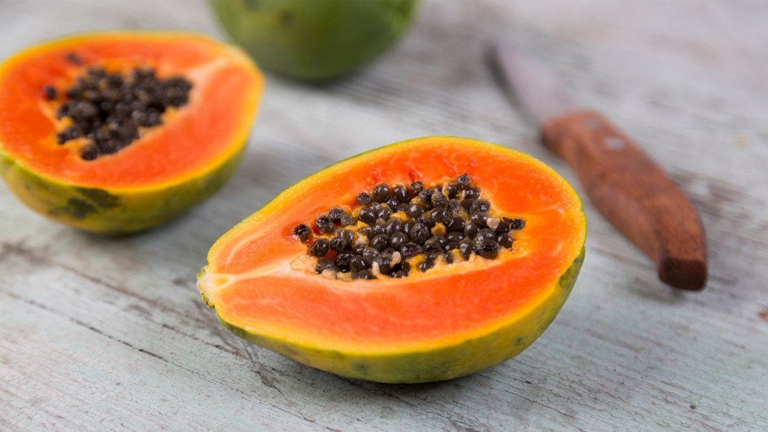
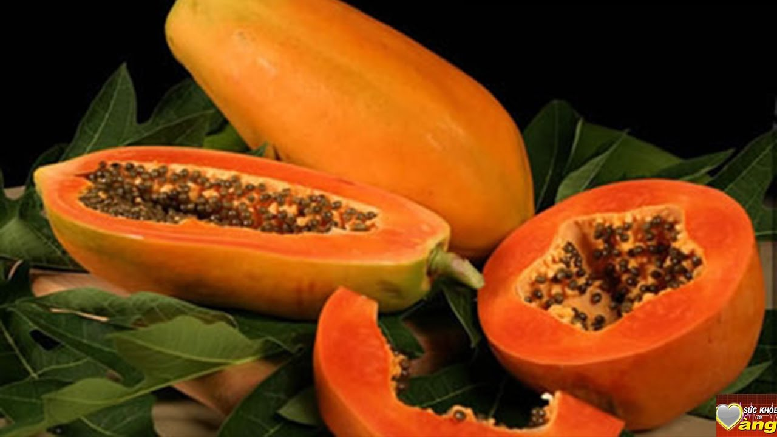
Màu cam đu đủ

Slide 30
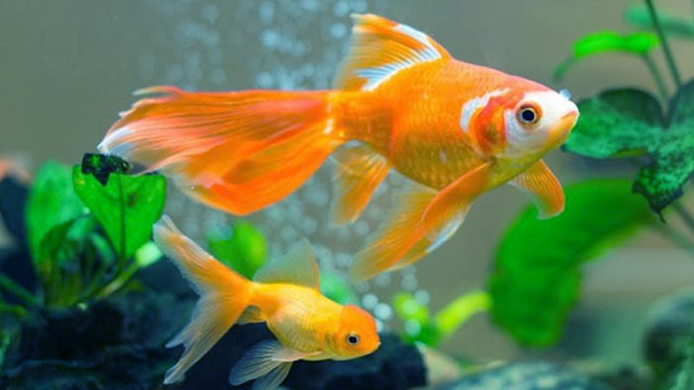
Màu vàng cá bơi

Slide 31
Màu lam đám mây

Slide 32
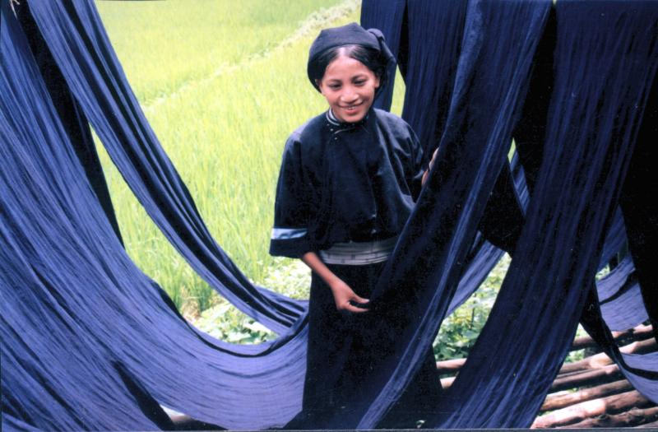
Màu chàm áo mẹ

Slide 33
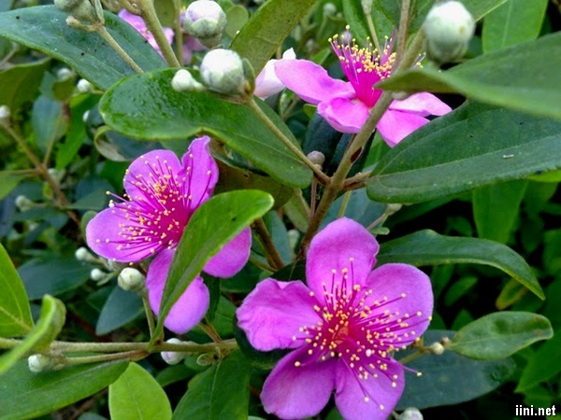
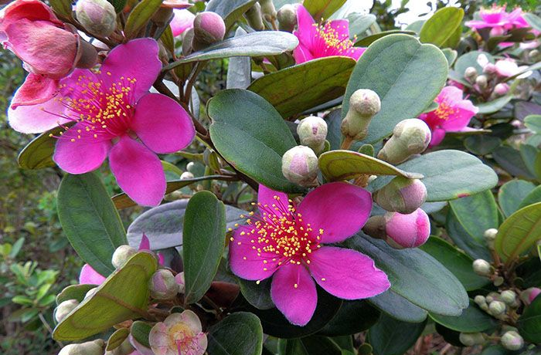
Màu tím hoa sim

Slide 34
Đọc khổ thơ 4:
Cầu vồng ẩn hiện
Rồi lại tan mau
Đất trời bừng tỉnh
Sau cơn mưa rào.
Câu thơ nào cho thấy cầu vồng thường xuất hiện và tan đi rất nhanh?

Slide 35
5
Học thuộc lòng hai khổ thơ em thích

Slide 36
6
Viết vào vở tên 7 màu của cầu vồng theo thứ tự dưới đây:
đỏ
cam
vàng
xanh lá
xanh lam
chàm
tím

Slide 37
3
LUYỆN VIẾT

Slide 40
Củng cố

Slide 41
Dặn dò:
Xem lại bài: Bảy sắc cầu vồng (trang 108, 109).
Chuẩn bị bài mới Chúa tể rừng xanh trang 110.

